Slide 1
Упутство о најекономичнијим начинима коришћења и штедње електричне енергије
ЕКОНОМИЧНО
А
А
B
C
D
E
F
НЕЕКОНОМИЧНО
G

Slide 2
Највећи могући ефекти код смањења потрошње електричне енергије у домаћинствима постижу се истовременим провођењем разумне штедње и рационалним коришћењем електричне енергије. Економично или рационално користити електричну енергију значи да се уз најмањи могући утрошак постигне највећа корист.
Потребно је искључити уређаје из утичница у случају када нису потребни

Slide 3
При куповини новог уређаја, потребно је водити рачуна о величини уређаја која ће одговарати броју чланова домаћинства (броју корисника)
Потребно је обратити пажњу како на функционалност уређаја, тако и на његову енергетску ефикасност. Одговарајући уређај омогућава рационално коришћење електричне енергије и умањује потрошњу.

Slide 4
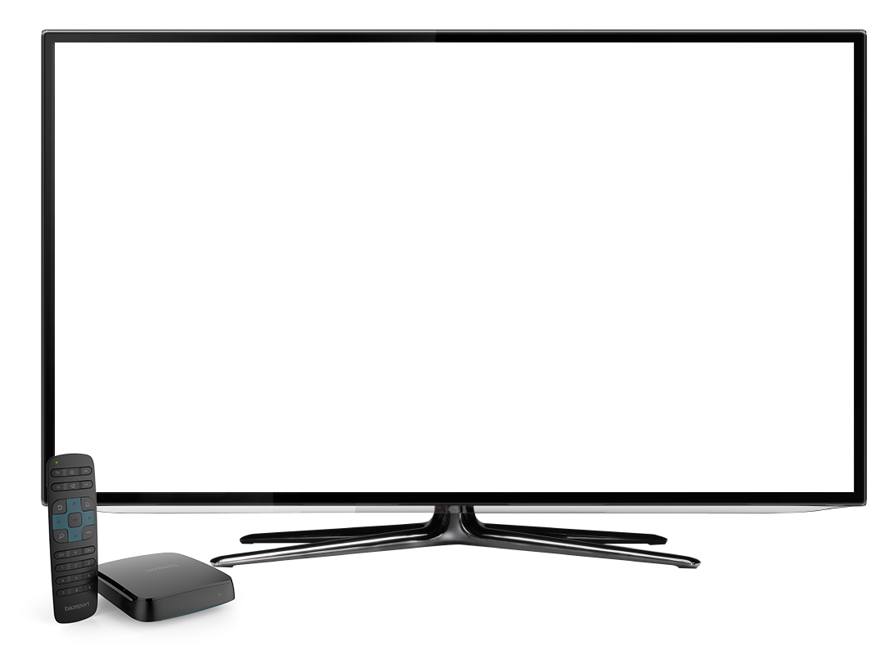
Енергетски најефикаснији апарати и уређаји, са најмањом просjечном потрошњом електричне енергије су уређаји и апарати са ознакама:
„ААА“, „АА“, „А“ и „B“.
Приликом куповине апарата као што су телевизор или монитор, важно је обратити пажњу на потрошњу у режиму “спреман за рад" (“Stand by"). Нови апарати имају видљиво означену потрошњу.

Slide 5
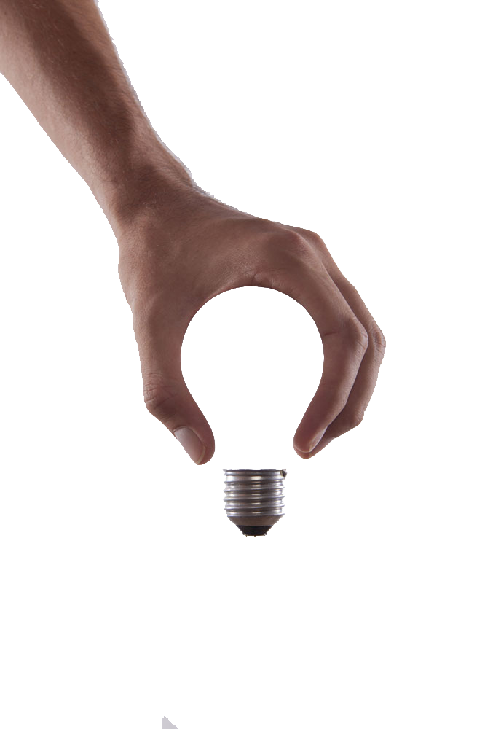
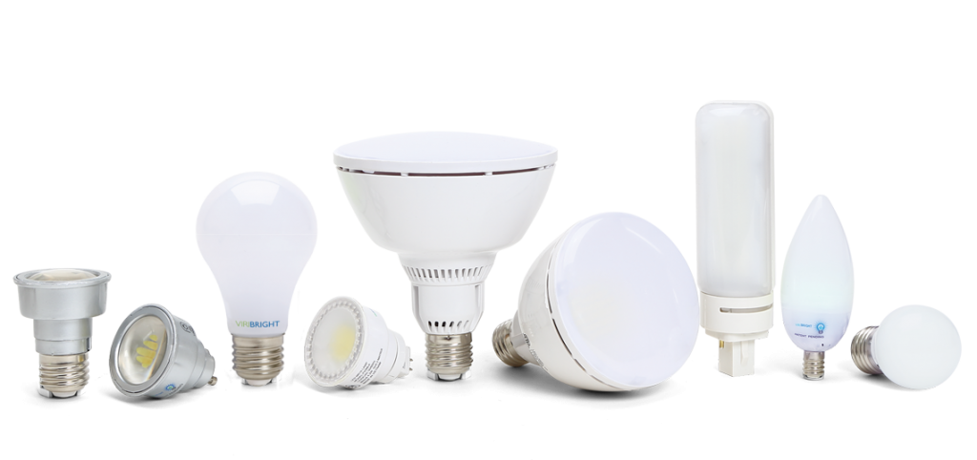
LED сијалице троше мање електричне енергије и имају дужи вијек трајања, у просјеку од 15 000 до чак 25 000 радних сати (у зависности од квалитета сијалице).
LED расвјета даје много више свјетлости, нема ограничен број укључења/искључења као што га имају штедљиве сијалице и добро подноси варијације у напону.
У просјеку се једна LED сијалица, само кроз уштеду енергије, исплати за око годину дана.

Slide 6
Потребно је примарно користити природно свјетло и увијек искључити сијалице када у просторији нико не борави !
Сијалице појединачно нису велики потрошачи, али када се укључе све
сијалице у исто вријеме, троши се
знатно више електричне енергије.

Slide 7
Машина за прање веша
Потребно је користити средства за прање која су ефикасна и на нижим температурама.
Енергетски је ефикасније прање пуног бубња, него два прања полупразне машине.
Потребно је веш машину увијек пунити до дозвољене количине одјеће, и у складу са препорукама произвођача.
Потребно је редовно чистити филтер веш машине.

Slide 8
Потребно је предност дати машинама за прање веша са економичним програмом прања, а треба обратити пажњу да брзина центрифуге не буде мања од 500 обртаја у минути.
Савјет:

Slide 9
Машина за прање посуђа
Машину за прање посуђа потребно је укључивати само када је максимално напуњена посуђем, с тим да је потребно уредно провјеравати количину соли и хигијену унутрашњости уређаја.

Slide 10
Да би се имало довољно топле воде у бојлеру, а да се не троши много електричне енергије, потребно је подесите га на температуру између 50 и 60 степени Целзијусових.
Препорука је да се бојлер укључује ноћу када је електрична енергија јефтинија.
Препорука је да се не купа у кади напуњеној водом, јер за туширање треба много мање топле воде, самим тим и мање електричне енергије.
Потребно је ангажовати мајстора да очисти каменац на гријачу, јер каменац повећава потрошњу електричне енергије и изазива кварове бојлера,
Потребно је искључивати бојлер када се напушта стан на дуже од један дан.
Потребно је редовно провјеравати исправност славина за топлу воду.
Цурење топле воде троши енергију за догријaвање воде у бојлеру.
БОЈЛЕР

Slide 11
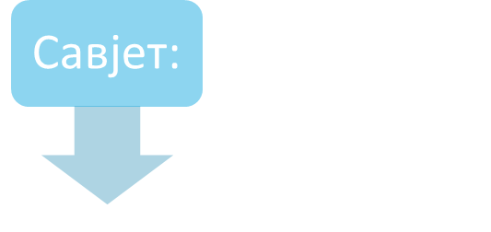
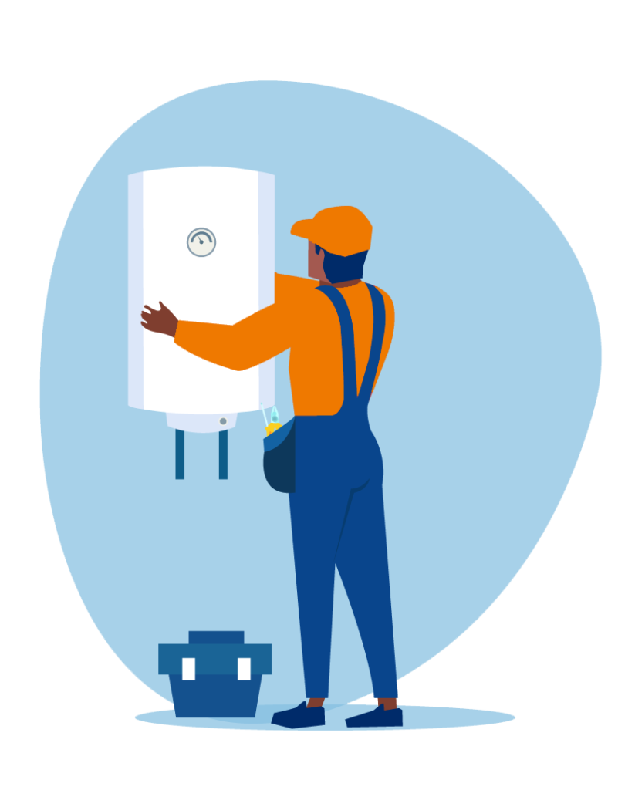
Проточни бојлери велике снаге, који одједном оптерете кућну инсталацију и електроенергетски систем, велика су опасност и за рачун купца електричне енергије. У складу са могућностима, потребно је проточни бојлер замијенити „класичним“, који акумулира топлу воду која се грије по јефтиној тарифи (нпр. ноћу).

Slide 12
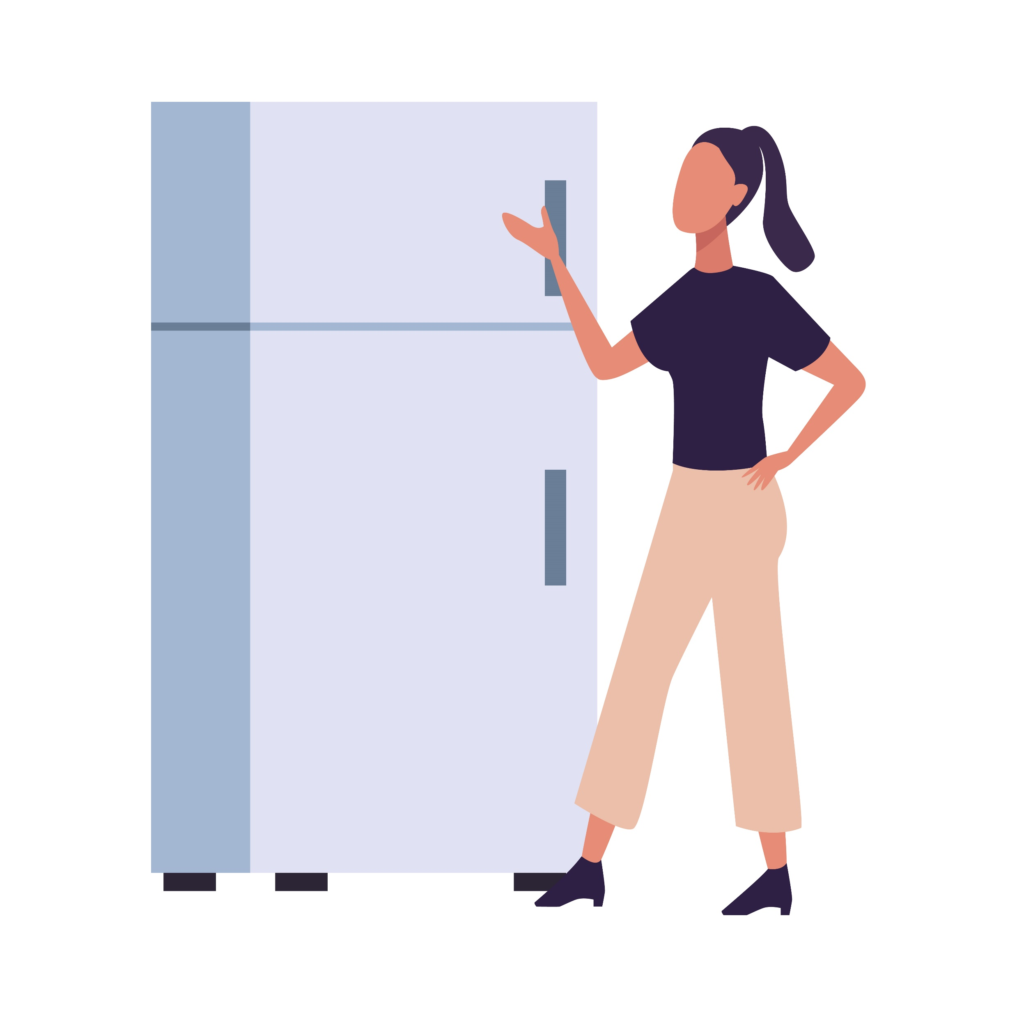
Фрижидер најефикасније ради ако је температура подешена између три и пет степени Целзијусових.
Не постављати фрижидер или замрзивач поред извора топлоте - пећи, радијатора, шпорета. Расхладном уређају ће, у том случају, требати много више времена да постигне радну температуру.
Потребно је редовно уклањати наслаге леда – на тај начин се врши уштеда енергије и продужава вијек трајања расхладног уређаја.
ФРИЖИДЕР

Slide 13
ФРИЖИДЕР
Потребно је обрисати водене капи са флаша и посуда прије него што их ставите у фрижидер.
Потребно је провјеравати да ли врата фрижидера добро дихтују.
Не држати врата од фрижидера дуго отворена и не стављати топле посуде у фрижидер.
Потребно је покривати посуде са храном, јер се тако смањује количина влаге која се ствара на унутрашњим зидовима фрижидера.
Ако има влаге, умањује се ефикасност фрижидера.

Slide 14
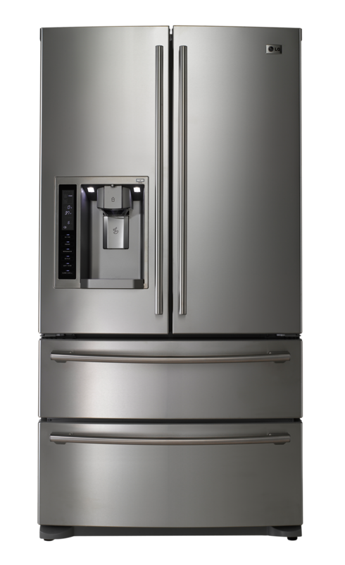
Препорука је да се користи фрижидер новије генерације са самоотапањем леда или без стварања леда (ознаке NoFrost и NeoFrost).

Slide 15
ШПОРЕТ
Рингла не мора да буде на максимуму - тако се троши мање енергије.
Препорука је да се рингла искључи прије краја кувања, јер акумулира извјесну количину енергије која се такође може искористити.
Ринглу на шпорету користити према величини посуде у којој се кува.
Енергија се расипа ако се користи посуда чије је дно уже од рингле.

Slide 16
ШПОРЕТ
Потребно је не отварати често врата рерне, јер при сваком отварању снижава се температура у рерни за око 15 степени Целзијусових.
Потребно је стављати поклопац на шерпу у којој се припрема јело, јер се троши мање електричне енергије, јело се спрема знатно брже и смањује се кондензација паре у кухињи.

Slide 17
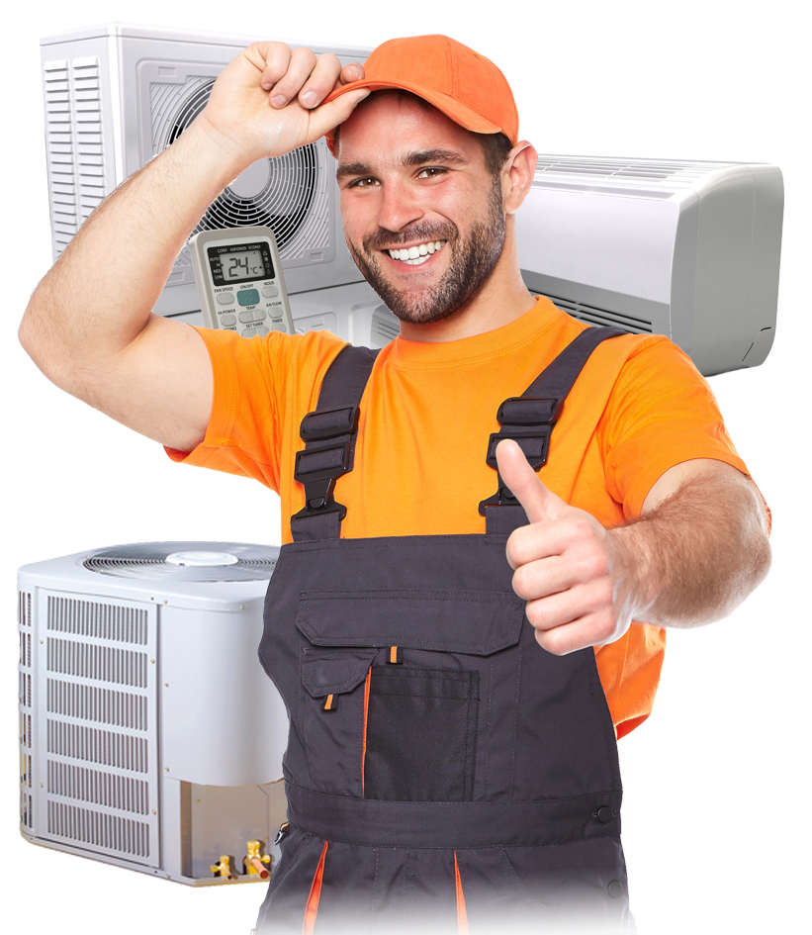
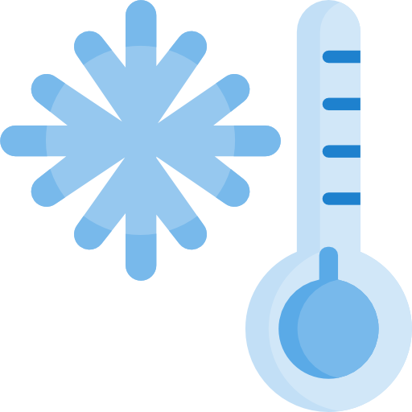
ХЛАЂЕЊЕ ПРОСТОРИЈА
Није потребно просторије расхлађивати на температуру нижу од 21 степена Целзијуса.
Осим што се стварају непотребни трошкови, није добро ни по здравље особа које бораве у просторијама које се расхлађују.
Разлика између спољне температуре и оне у просторији у којој се борави, не би требало да буде виша од 5 до 10 степени Целзијусових.
Потребно је смањити потребну количину енергије за хлађење добром изолацијом зидова и прозора.
Потребно је редовно одржававати филтере за прочишћавање и спољну јединицу уређаја за хлађење.
Потребно је инсталирати клима уређај ван директног домета сунчеве свјетлости.

Slide 18
ГРИЈАЊЕ ПРОСТОРИЈА
Гријање на електричну енергију је широк појам који обухвата све - од етажног гријања на електричну енергију до ТА пећи.
Важан фактор који утиче на цијену и исплативост ове врсте гријања је површина објекта која се грије, као и могућност почетних улагања.

Slide 19
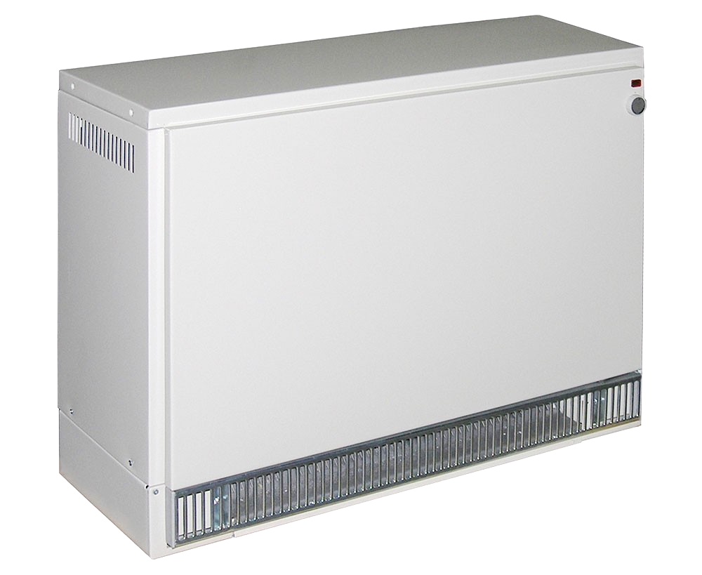
ГРИЈАЊЕ ПРОСТОРИЈА
Уколико не постоји друга опција гријања осим гријања на електричну енергију и уређаја који користе електричну енергију, онда је потребно због економичности изабрати ТА пећ. Њена основна компаративна предност је у томе што акумулира топлоту у јефтиној тарифи (ноћу), а емитује топлоту током читавог дана. Ипак, током зиме једна ТА пећ, чак и када се рационално користи, потроши око 60% укупне електричне енергије једног домаћинства. ТА пећ је потребно пунити само ноћу када је електрична енергија јефтинија.

Slide 20
ГРИЈАЊЕ ПРОСТОРИЈА
За подешавање температуре у просторији потребно је користити термостат, с тим да ако се напушта соба на дуже од три сата, потребно је смањити температуру на термостату.
Када се одлази из стана на дужи рок, потребно је смањити гријање на минимум.
Када се излази из стана, обавезно је да се искључи гријалица.
На тај начин се врши уштеда енергије и избјегава се могућност изазивања пожара.
Када су гријалице укључене преко дана, обратити пажњу да се не укључују други електрични уређаји велике снаге, јер је могуће преоптерћење кућних инсталација - може доћи до искључења уређаја услијед дјеловања осигурача или тежих посљедица.

